Slide 1
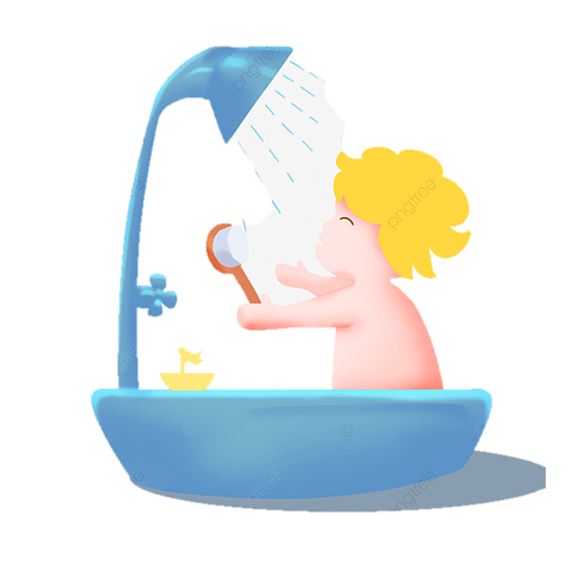
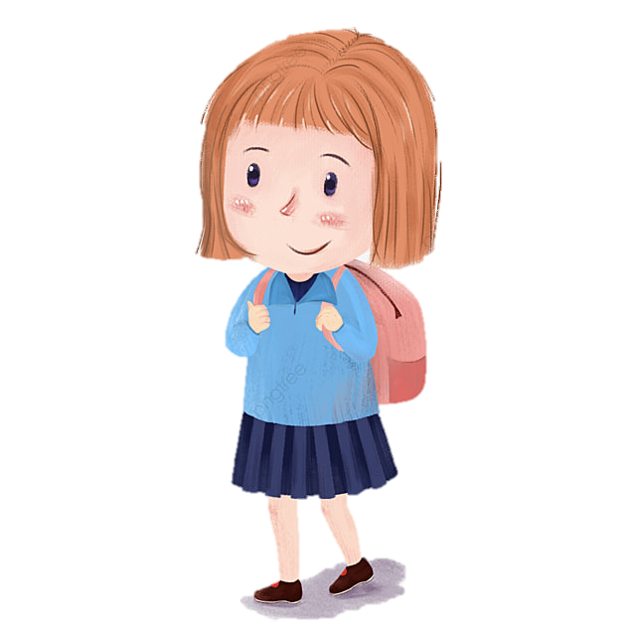
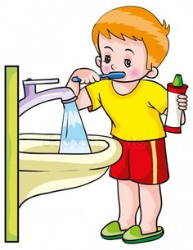
CHỦ ĐỀ 1: TỰ CHĂM SÓC BẢN THÂN

Slide 2
Bài hát: Chiếc áo mùa đông

Slide 3
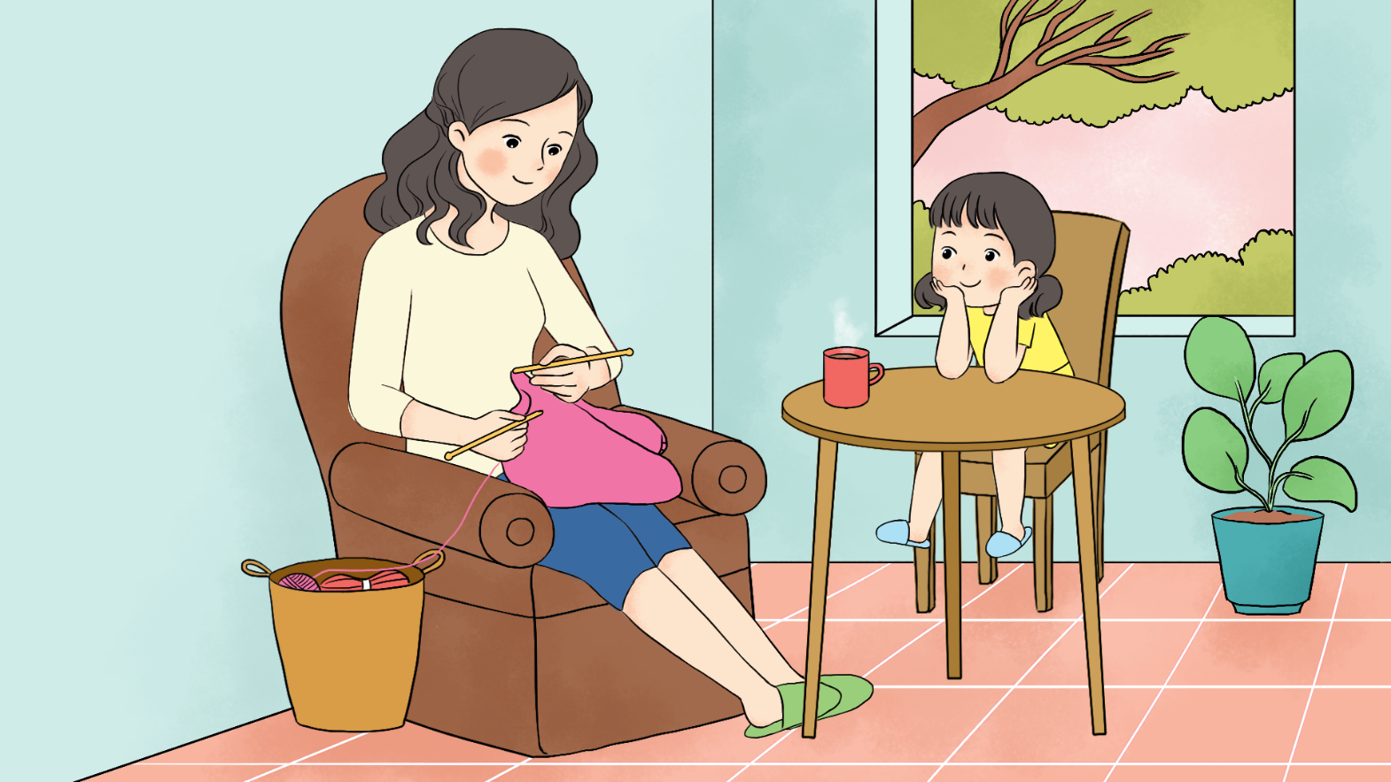
Theo em, bạn nhỏ cần làm gì để giữ gìn chiếc áo mùa đông mà mẹ đan tặng?

Slide 4
Bài 4
Em giữ trang phục
gọn gàng, sạch sẽ

Slide 5
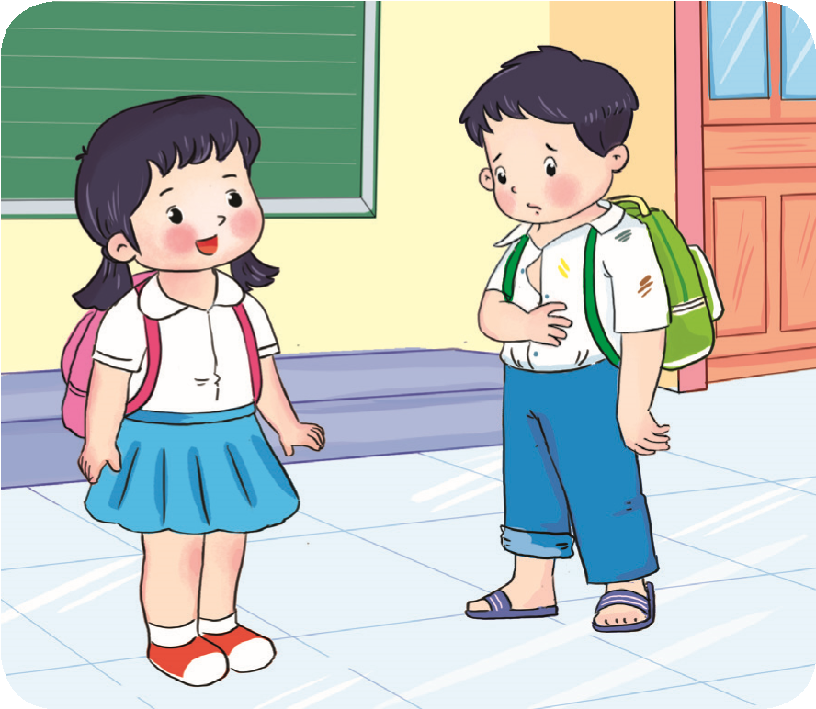
Hoạt động 1: Vì sao em cần giữ trang phục gọn gàng, sạch sẽ?
* Kết luận: Giữ trang phục gọn gàng, sạch sẽ là cần thiết để bảo vệ sức khỏe và thể hiện sự tôn trọng.
Trang phục bẩn có thể chứa vi khuẩn, gây bệnh.
Trang phục gọn gàng, sạch sẽ giúp trông đẹp mắt, tự tin và tập trung tốt hơn.

Slide 6
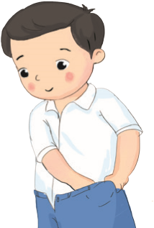
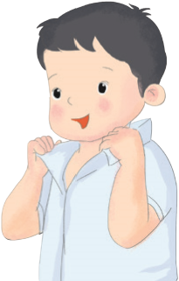
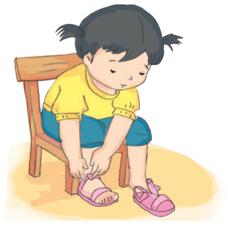
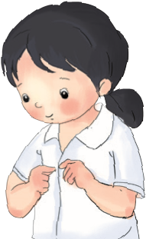
Hoạt động 2: Em mặc trang phục gọn gàng, sạch sẽ như thế nào?
* Kết luận:
- Em mặc trang phục phù hợp với hoàn cảnh, thời tiết và sở thích của mình. - Em mặc áo cài khuy, bẻ cổ áo, sơ vin gọn gàng.
- Em đi dép quai hậu.

Slide 7
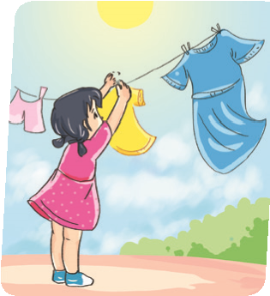
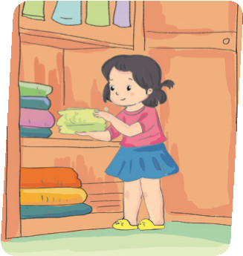
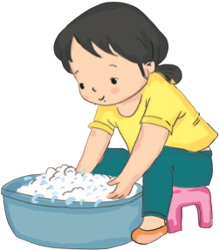
Hoạt động 3: Em giữ trang phục gọn gàng, sạch sẽ như thế nào?
* Kết luận: - Em giặt giũ quần áo thường xuyên, ít nhất 2 lần một tuần. - Em phơi quần áo ở nơi thoáng mát, tránh ánh nắng trực tiếp.
- Em gấp quần áo gọn gàng và cất ở nơi kín, khô ráo.

Slide 8
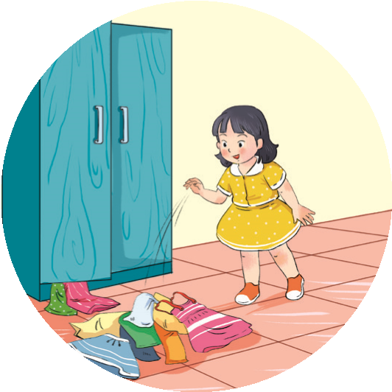
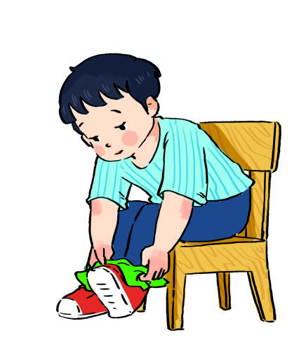
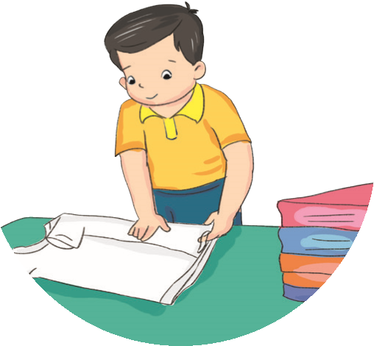
Hoạt động 1: Em chọn bạn biết giữ trang phục gọn gàng, sạch sẽ
Bạn nào dưới đây đã biết giữ trang phục gọn gàng, sạch sẽ ? Vì sao ?
1
2
3
* Kết luận: Em cần học tập hành động giữ vệ sinh đôi tay của các bạn tranh 1, 2; không nên làm theo hành động của các bạn tranh 3.

Slide 9
Hoạt động 2: Chia sẻ cùng bạn
Em hãy chia sẻ với bạn cách giữ trang phục của em.

Slide 10
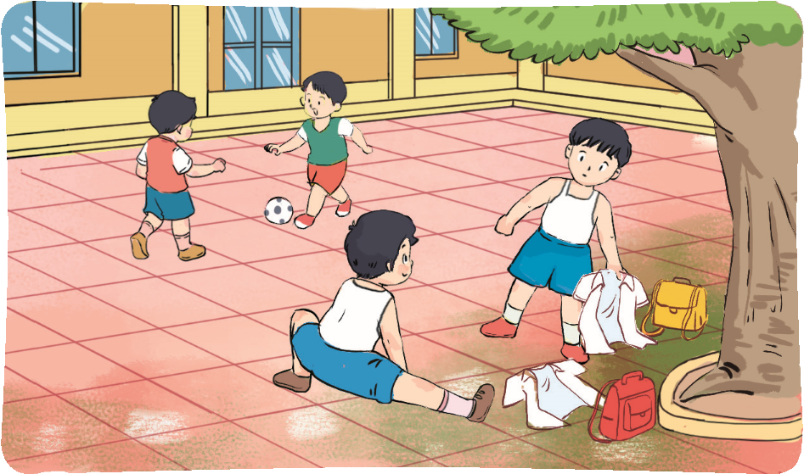
Vận dụng
Hoạt động 1: Đưa ra lời khuyên cho bạn
Em hãy đưa ra lời khuyên cho bạn.
Tan học, Tuấn và Minh thường cởi áo vứt xuống sân trường để đá bóng cùng các bạn.
Notes:
" Mình biết các bạn rất thích đá bóng. Tuy nhiên, việc các bạn cởi áo vứt xuống sân trường là không vệ sinh và không tôn trọng người khác. Quần áo của các bạn có thể bị dính bẩn và gây mất vệ sinh cho sân trường. Ngoài ra, việc này cũng có thể gây nguy hiểm cho các bạn khi chơi bóng. Mình khuyên các bạn nên thay đổi thói quen này. Các bạn có thể cởi áo ra để đá bóng, nhưng hãy gấp gọn áo lại và cất ở một nơi an toàn".

Slide 11
Hoạt động 2: Em rèn thói quen giữ trang phục gọn gàng, sạch sẽ.
Giữ gìn trang phục gọn gàng
Thơm tho, sạch sẽ em càng đáng yêu.

Slide 12
Củng cố - Dặn dò
- Nhận xét tiết học
Chuẩn bị bài sau

